Slide 3
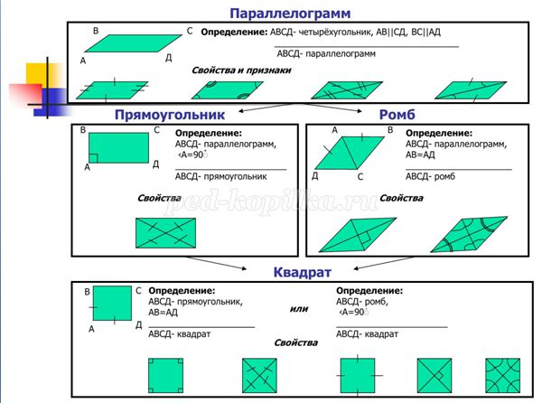

Slide 7
Какие из следующих утверждений верны?
1) Существует квадрат, который не является прямоугольником.
2) Диагонали квадрата взаимно перпендикулярны.
3) В любом прямоугольнике диагонали взаимно перпендикулярны.
4) Если один из углов параллелограмма равен 60°, то противоположный ему угол равен 120°.
5) Диагонали квадрата делят его углы пополам.
6) Если в параллелограмме диагонали равны, то этот параллелограмм — прямоугольник.
7) Если диагонали параллелограмма делят его углы пополам, то этот параллелограмм — ромб.
8) У трапеции диагонали равны.

Slide 9
Проверка
«5» - 0 ошибок,
55 правильных ответов,
«4» - 2-6 ошибок,
49-53 правильных ответов,
«3» - 7-25 ошибок,
30-48 правильных ответов, «2» - более 25 ошибок,
менее 30 правильных ответов.

Slide 10
 | параллелограмм | прямоугольник | ромб | квадрат | Равноб. трапеция
Противолежащие стороны параллельны | + | + | + | + | -
Противоположные стороны равны | + | + | + | + | -
Противоположные углы равны | + | + | + | + | -
Сумма углов, прилежащих к параллельным сторонам равна 180^{о} | + | + | + | + | -
Все углы прямые | - | + | - | + | -
Все стороны равны | - | - | + | + | -
Диагонали равны | - | + | - | + | +
Диагонали пересекаются и точкой пересечения делятся пополам | + | + | + | + | -
Две стороны параллельны, а две другие непараллельные | - | - | - | - | +
Диагонали взаимно перпендикулярны | - | - | + | + | -
Диагонали являются биссектрисами углов. | - | - | + | + | -

Slide 15
ЗАДАЧА № 1.
Паркетчик, вырезая квадраты из дерева, проверял их так:
он сравнивал длины сторон,
и если все четыре стороны были равны, то считал квадрат вырезанным правильно.
Надежна ли такая проверка?

Slide 16
ЗАДАЧА № 2.
Другой паркетчик проверял свою работу иначе:
он мерил не стороны,
а диагонали.
Если обе диагонали оказывались равными, паркетчик считал квадрат вырезанным правильно. Вы тоже так думаете?

Slide 17
ЗАДАЧА № 3.
Третий паркетчик при проверке квадратов убеждался в том,
что все 4 части,
на которые диагонали разделяют друг друга, равны между собой.
По его мнению, это доказывало,
что вырезанный четырехугольник есть квадрат.
А по-вашему?

